Slide 1
Памятники Горловки, связанные с событиями Великой Отечественной войны

Slide 2
В Горловке много памятных мест, связанных с событиями военных лет. Всего в Горловке 59 памятников, в т.ч. 27 из них — на братских могилах и 5 мемориалов в честь погибших земляков, где нет захоронений. Посетив эти места, можно возобновить полную картину того героического времени. Около 25 тысяч жителей Горловки были убиты, замучены и угнаны в фашистскую неволю гитлеровскими оккупантами. Немало не вернулись с фронтов Великой Отечественной войны. 22 наших земляка были удостоены звания Героя Советского Союза, восемь – стали полными кавалерами Орденов Славы.

Slide 3
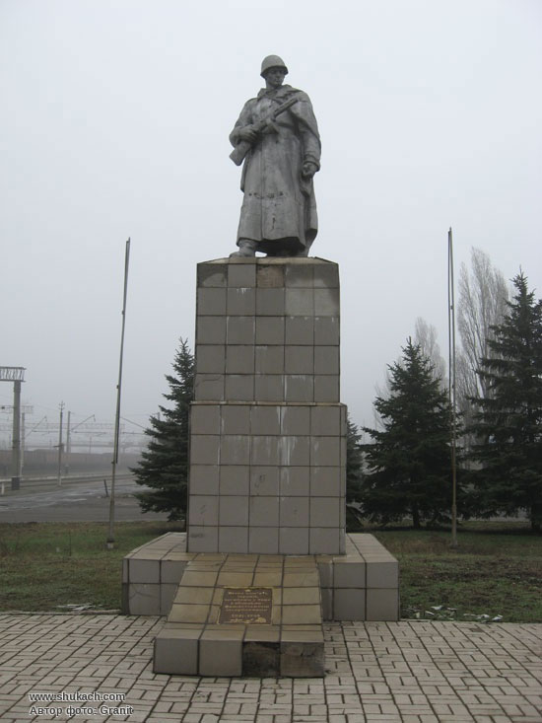
Братская могила советских военнопленных
На станции Горловка в течение 1941 - 1943 гг. неоднократно происходили захоронения погибших военнопленных в районе железнодорожной насыпи.
В 1952 году около 100 тел были перезахоронены на привокзальной площади станции Горловка. 7 ноября 1961 году в могилу было перенесено тела военнопленных, обнаруженных на территории концентрационных лагерей в городе. На могиле был установлен памятник. Общее количество захороненных в братской могиле составляет 504 человека. Сведения об именах погибших отсутствуют.
Находится:г. Горловка, Центрально-Городской район, улица Вокзальная, возле железнодорожного вокзала.

Slide 4
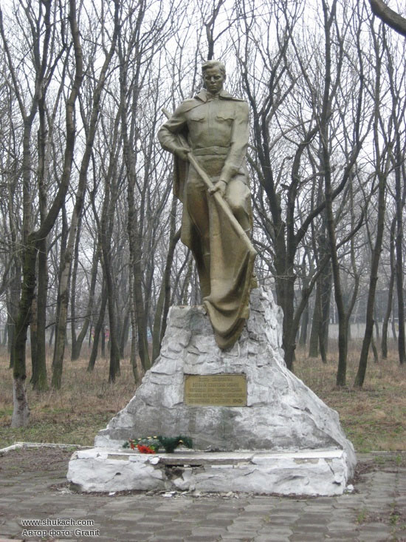
Памятник на братской могиле советских воинов
4 сентября 1943 года рано утром войсками 51-й и 5-й армий Южного фронта, а также войсками 3-й гвардейской армии Юго-Западного фронта начались бои за освобождение г. Горловка. Впоследствии, на территории городского парка культуры и отдыха имени Горького, появилась братская могила7 мая 1965 года на братский могиле был установлен памятник в честь погибших освободителей города.
Находится: Донецкая область, г. Горловка, Центрально-Городской район, улица Парковая, 1, в парке культуры и отдыха имени М. Горького.

Slide 5
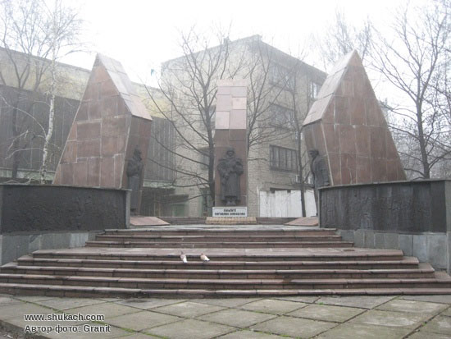
Памятный комплекс «Памяти погибших заводчан»
В честь машиностроителей, погибших на фронтах Великой Отечественной войны, в 1993 году был сооружен мемориал «Памяти погибших заводчан».
Находится: Донецкая область, г. Горловка, Центрально-Городской район, улица Катеринича, возле заводоуправления ОАО «Машиностроительный завод».

Slide 6
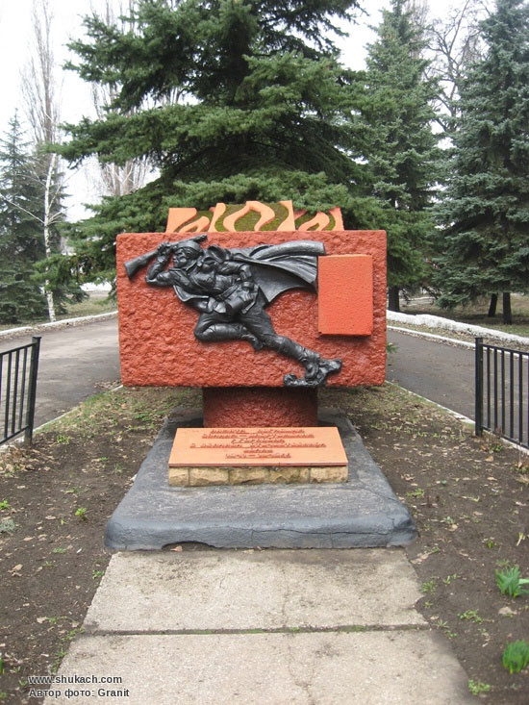
Памятник воинам-спортсменам
. На всей территории бывшего Советского Союза таких памятников было установлено только два - памятники воинам-спортсменам. Один находится в Киеве. Поставлен футболистам киевского «Динамо» (знаменитый матч смерти). А второй стоит в Горловке.
Этот памятник был установлен 9 мая 1980 года возле спорткомплекса «Шахтер» в тот год, когда в Москве проходила Олимпиада.
Находится: Донецкая область, г. Горловка, улица Мариупольская, 1, возле спортивного комплекса «Шахтер».

Slide 7
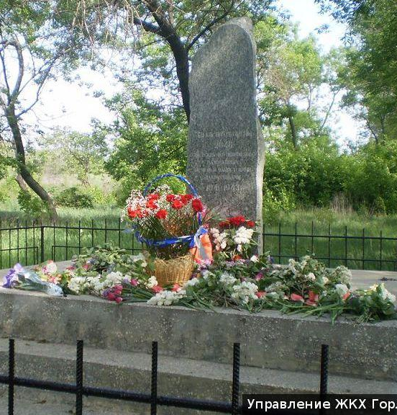
Братская могила советских военнопленных концентрационного лагеря
В период оккупации Горловки на территории города фашистскими захватчиками было созданы концентрационные лагеря. Один из таких лагерей был создан немецкими и итальянскими частями в районе стандартной жилой застройки машиностроительного завода им. Кирова. В период оккупации (1941 – 1943 гг.) в одном из концлагерей города в поселке машзавода им. Кирова погибли 2156 человек, которые первоначально были захоронены в 165 могилах. В 1950 году 2045 военнопленных перезахоронены в одну братскую могилу. Ни одно из имен не установлено. В том же году 14 мая был установлен памятник на этой братской могиле

Slide 8
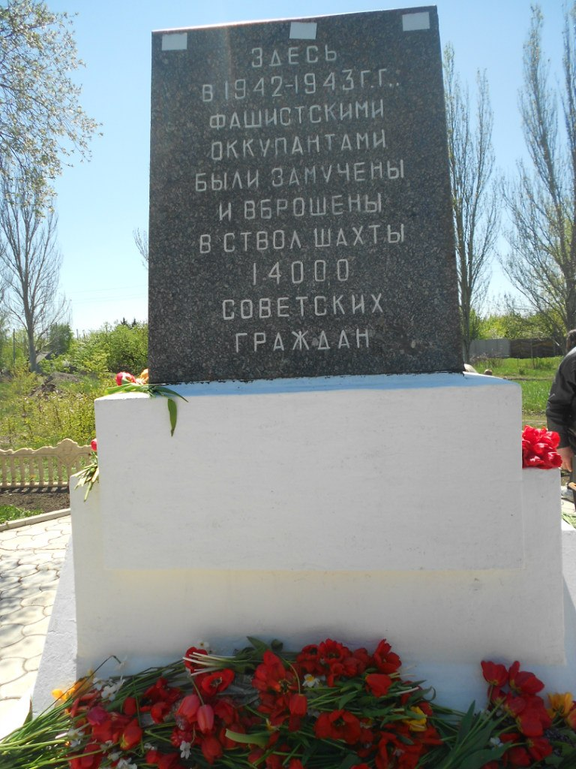
Памятник жертвам фашизма на месте шурфа бывшей шахты «Узловская»
Во время немецко-фашистской оккупации ствол шахты «Узловская» использовался для погребения тел жертв репрессий против гражданского населения и партизан. В этот шурф гитлеровцы сбрасывали тела жителей города Горловки, военнопленных, партизан и подпольщиков, в том числе женщин, детей и людей преклонного возраста, которых часто привозили из других районов Сталинской области. Особенно массовыми были расстрелы в феврале 1942 г., когда в шурф были сброшены тела граждан, привезенных на 25 грузовиках. Тела погибших уничтожались взрывами гранат и путем сжигания в шурфе. Количество тел, которые были сброшены в шурф «Узловской», точно неизвестно.
/

Slide 9
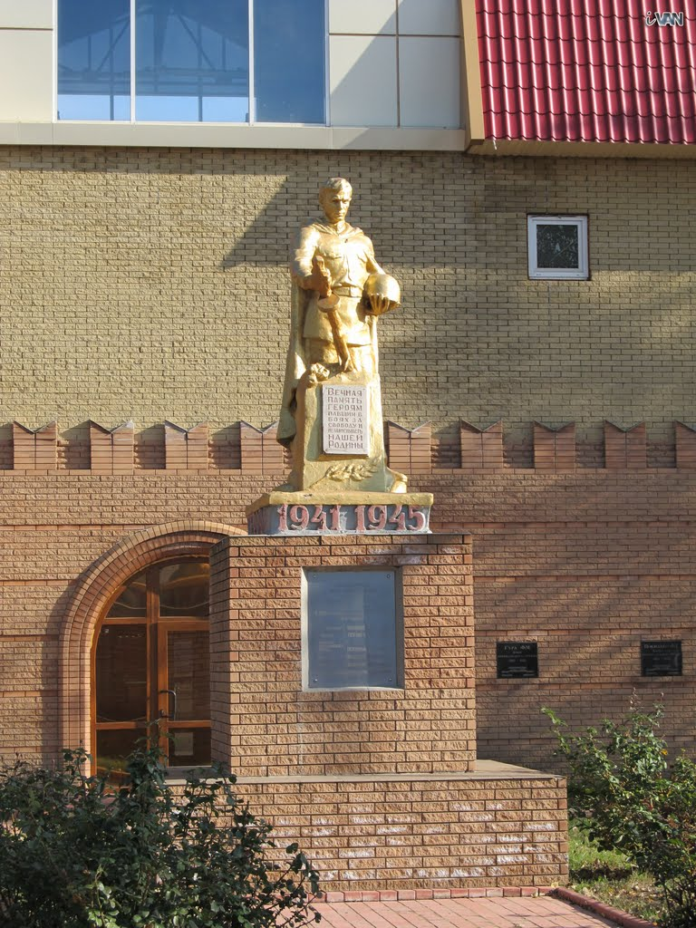
Мемориальный комплекс-могила советских воинов и партизан «Партизанская слава»
В октябре 1941 года решением Горловского подпольного районного комитета был создан партизанский отряд из работников железнодорожных станций Никитовка и Красный Лиман. Отряд действовал в районе Красно-Лиманского леса и Славянске. За 15 месяцев своего существования партизанский отряд Смолянова Б. С. совершил 50 боевых операций, уничтожил 983 гитлеровца и полицая, 72 автомашины, 8 поездов противника.. Общее количество солдат, похороненных в братской могиле, составляет 7 человек. В 1952 году на могиле был установлен памятник.
/

Slide 10
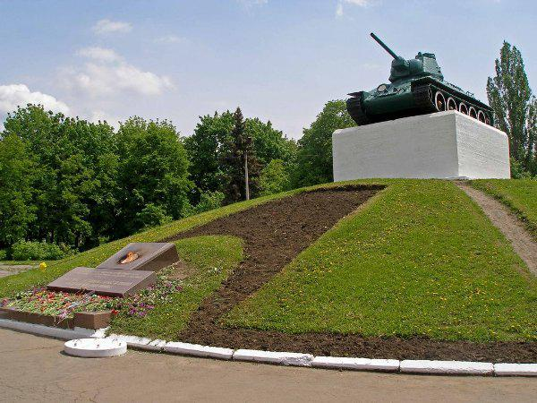
Памятник-танк на братской могиле
Памятник в виде танка символически объединяет два героических эпизода горловского освобождения: прорыв вражеской обороны танкистами и трагическую гибель экипажа одной из тридцати четверок в бою около машиностроительного завода.
В 1961 году останки танкистов были перезахоронены в братскую могилу около бывшего кинотеатра «Украина», где в том же году был насыпан холм и установлен танк Т-34.
Находится: Донецкая область, г. Горловка,

Slide 11
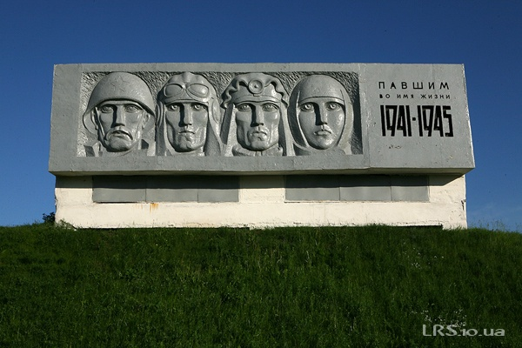
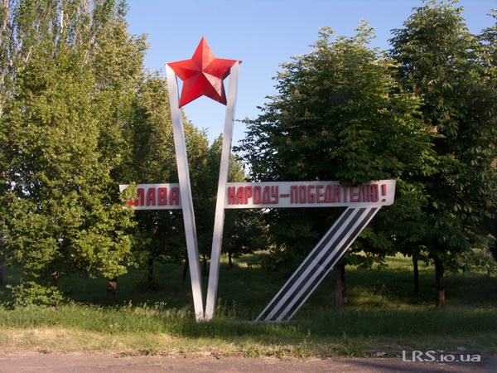
Павшим во имя жизни
Находится: Горловка, пос. Ртутный

Slide 12
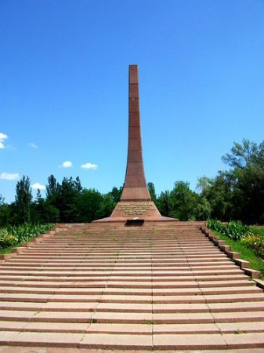
Памятник воинам-землякам в Сквере Героев
В память о воинах-горловчанах, погибших в боях с немецко-фашистскими оккупантами, жители Горловки установили 5 ноября 1969 года в Сквере Героев обелиск Славы. 9 мая 1970 года у его подножия был заложен Вечный огонь.

